Slide 1
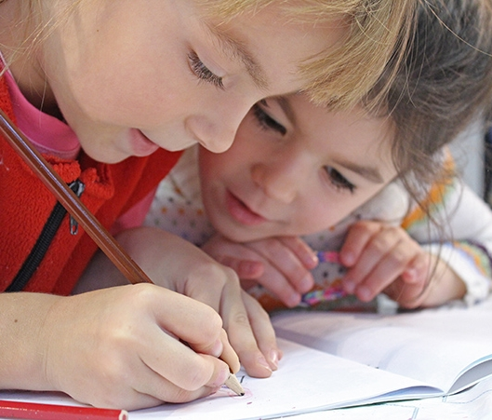
Педагогический класс
Отчет
2022-2023
МБОУ ЛИЦЕЙ ИМ. В.В. КАРПОВА
ЗМР РТ С. ОСИНОВО

Slide 2
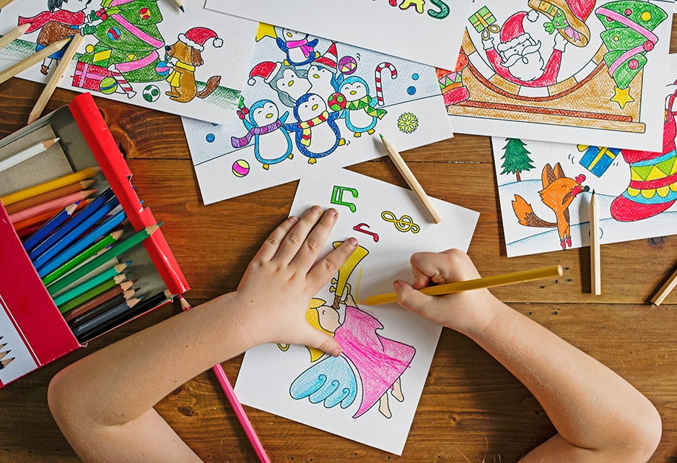
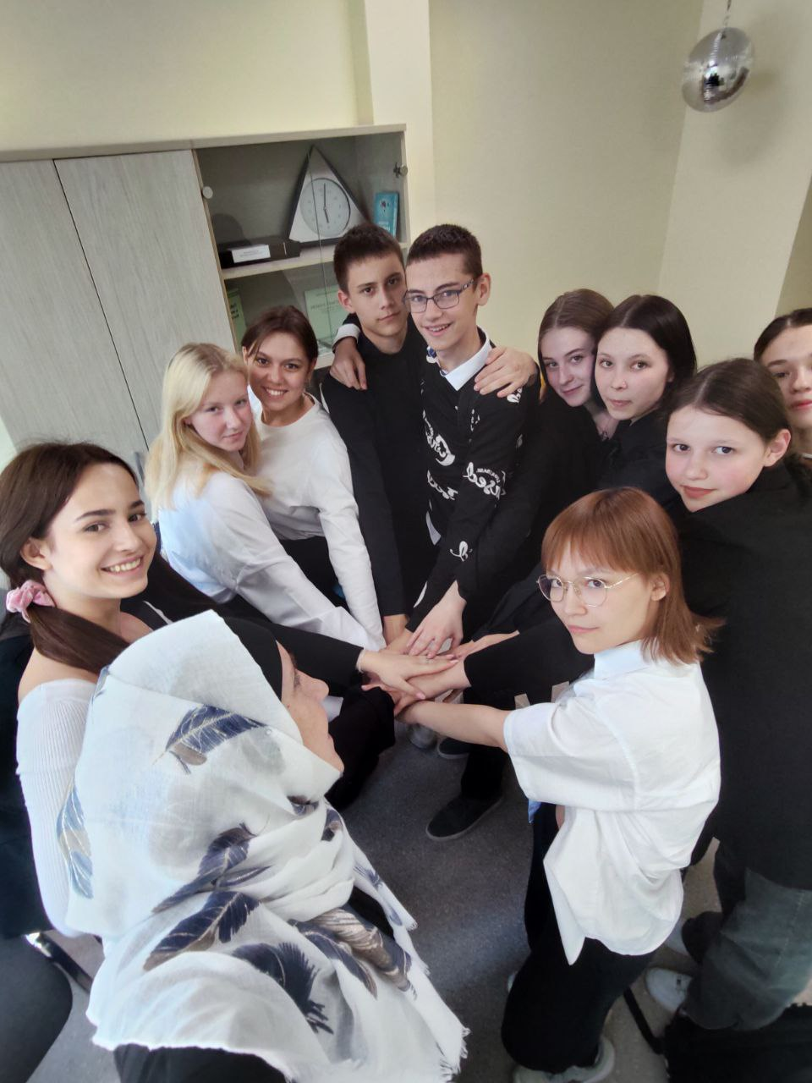
Знакомство с участниками кружка «Педагогический класс».
Проведение квеста посвященного Дню учителя

Slide 3
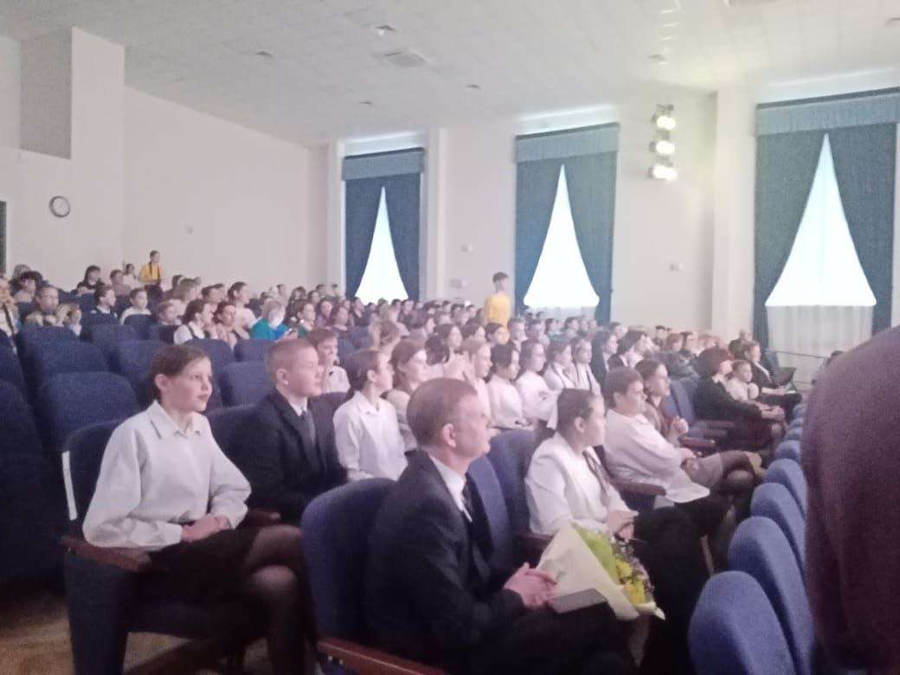

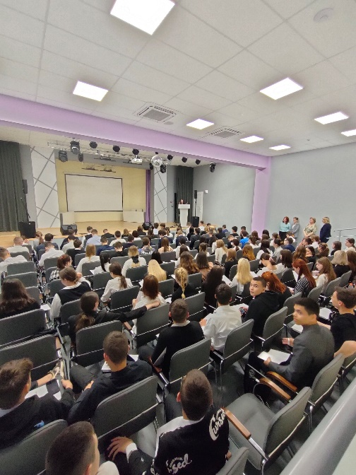
ПОСВЯЩЕНИЕ
Торжественное приветствие участников кружка «Педагогический класс» в лицее, посвящение.
Участие в творческом соревновании, организованном ведущими. Руководитель кружка,
Рахмангулова Гузяль Салимжановна
рассказала о проведении активного конкурсно-олимпиадного движения среди участников кружка в этом учебном году, победители которого получат грамоты.

Slide 4
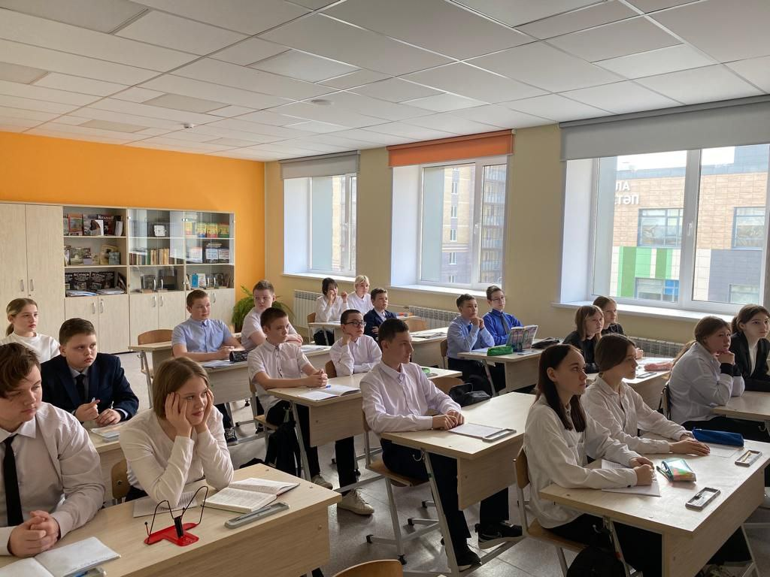
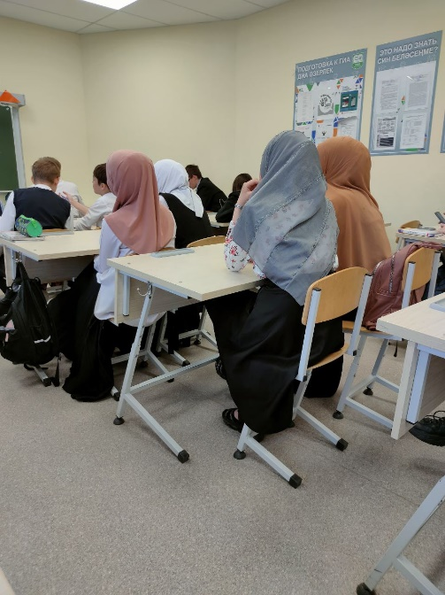
Проведение мастер-класса, организованном педагогом-психологом лицея Юнусовой Миляшой Искандеровной по написанию эссе «Современная школа».
Первый конкурс эссе направлен на формирование устойчивого интереса к педагогической деятельности у участников проекта.

Slide 5

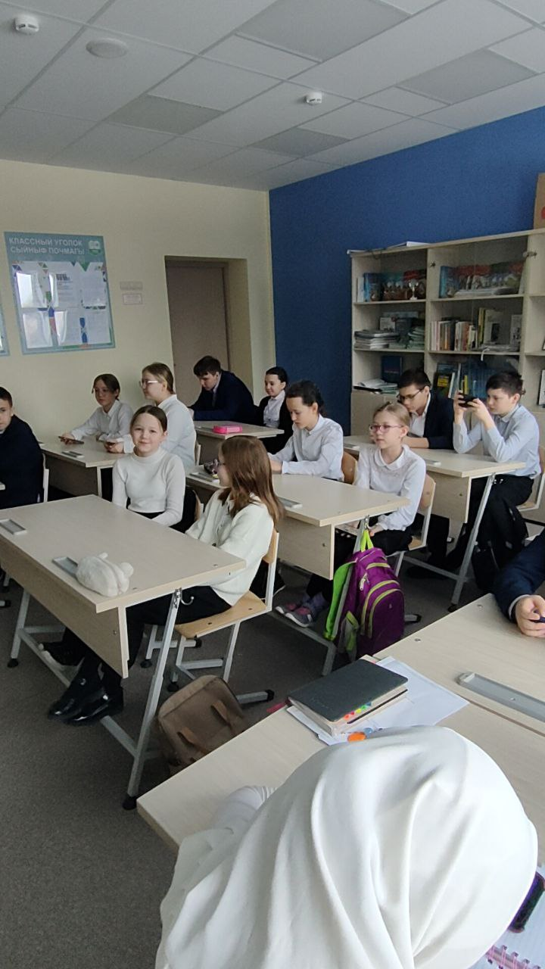
Интересные уроки
Обсуждение участниками кружка, перспектив создания социокультурных проектов.

Slide 6
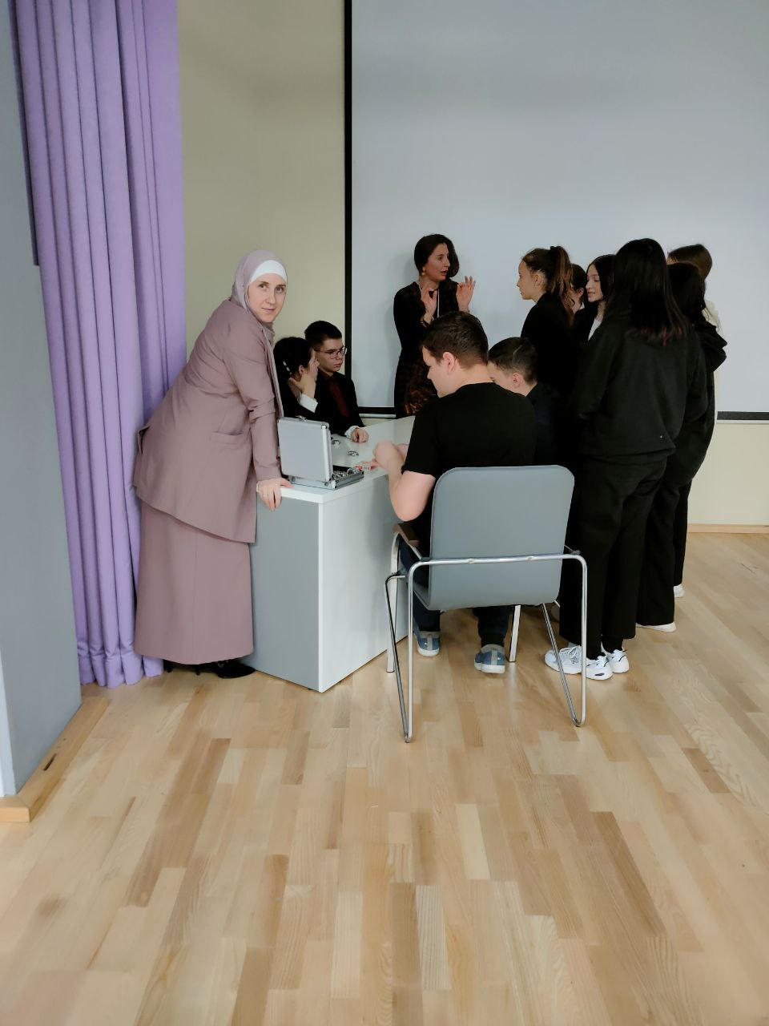
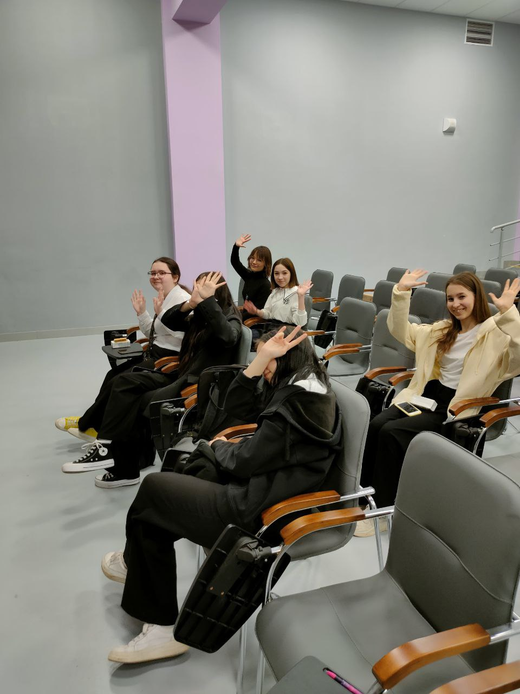
Посещение психологического тренинга по развитию коммуникативных навыков будущих педагогов, организованного педагогом-психологом лицея Рахмангуловой Гузяль Салимжановной и Юнусовой Миляушой Искандеровной.

Slide 7
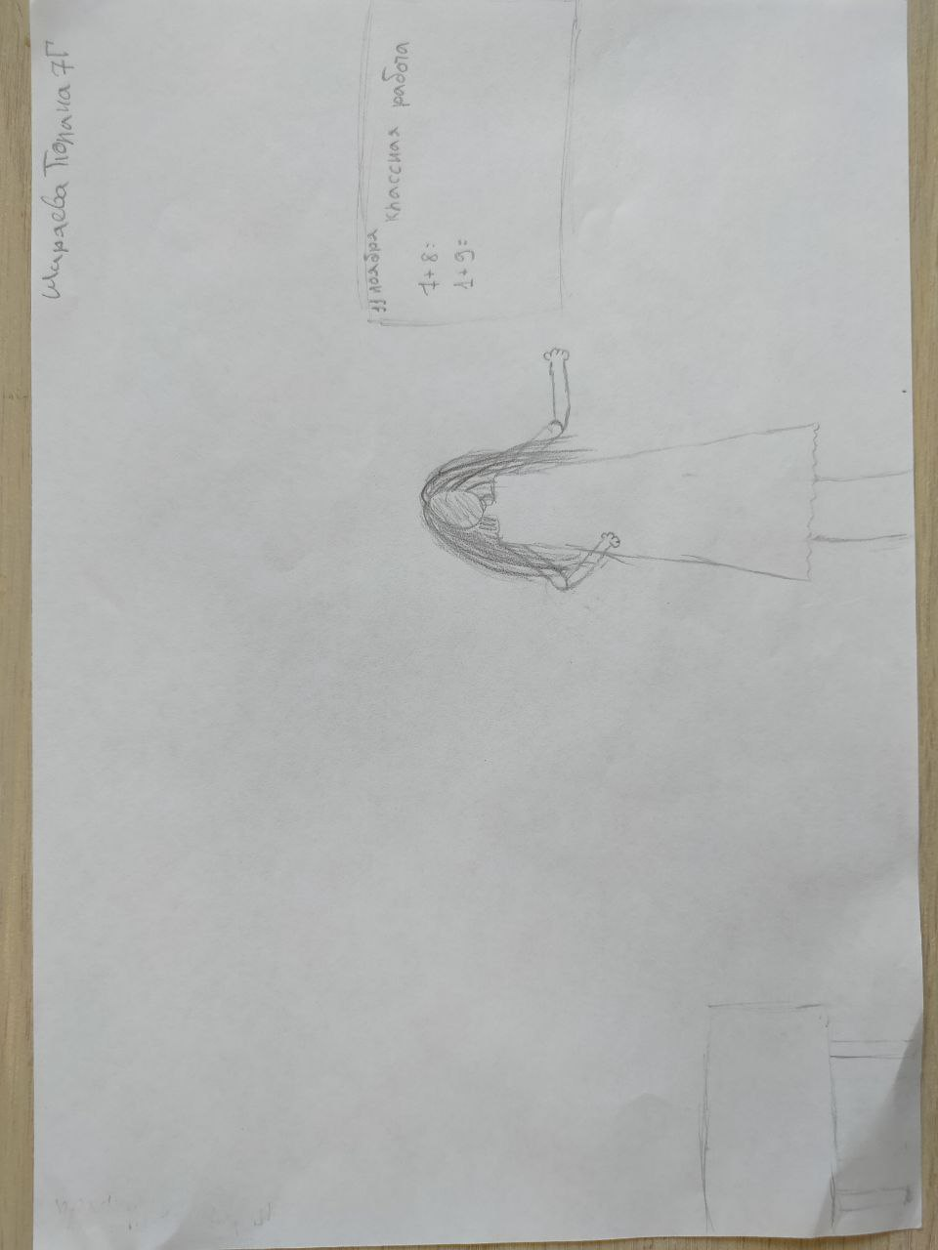
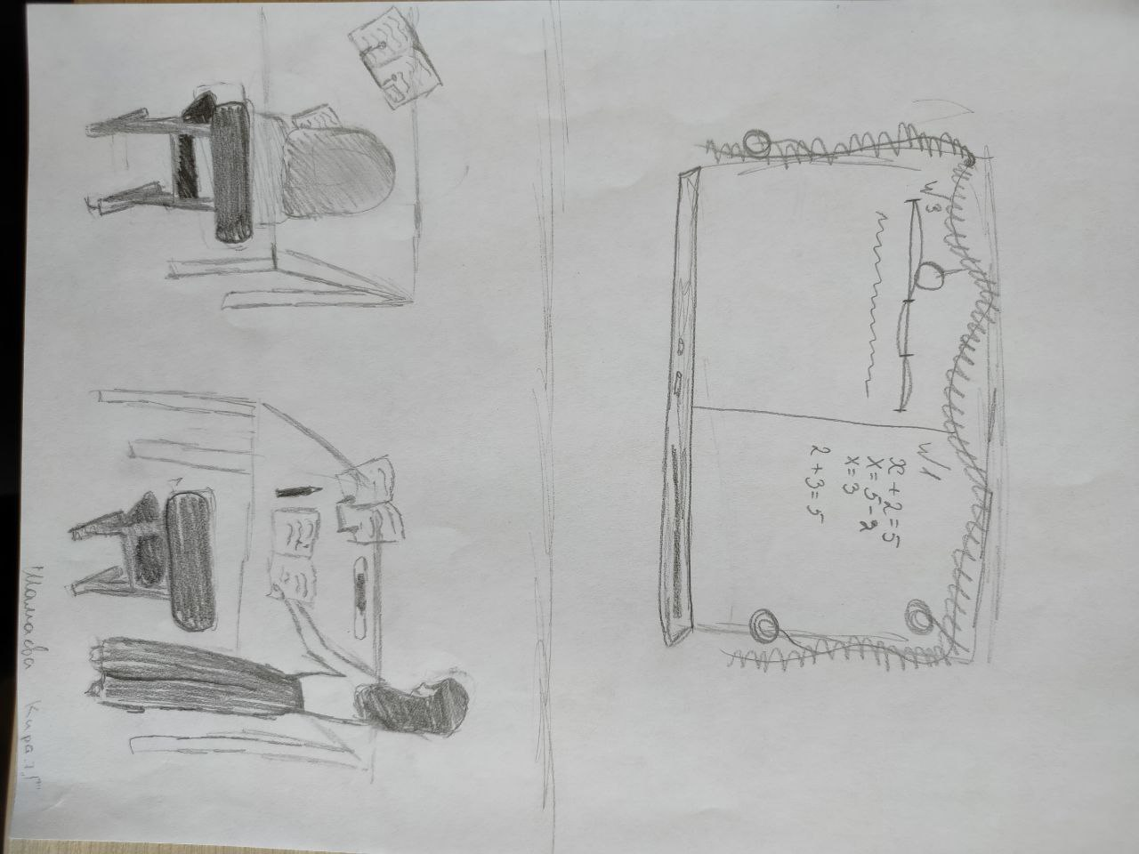
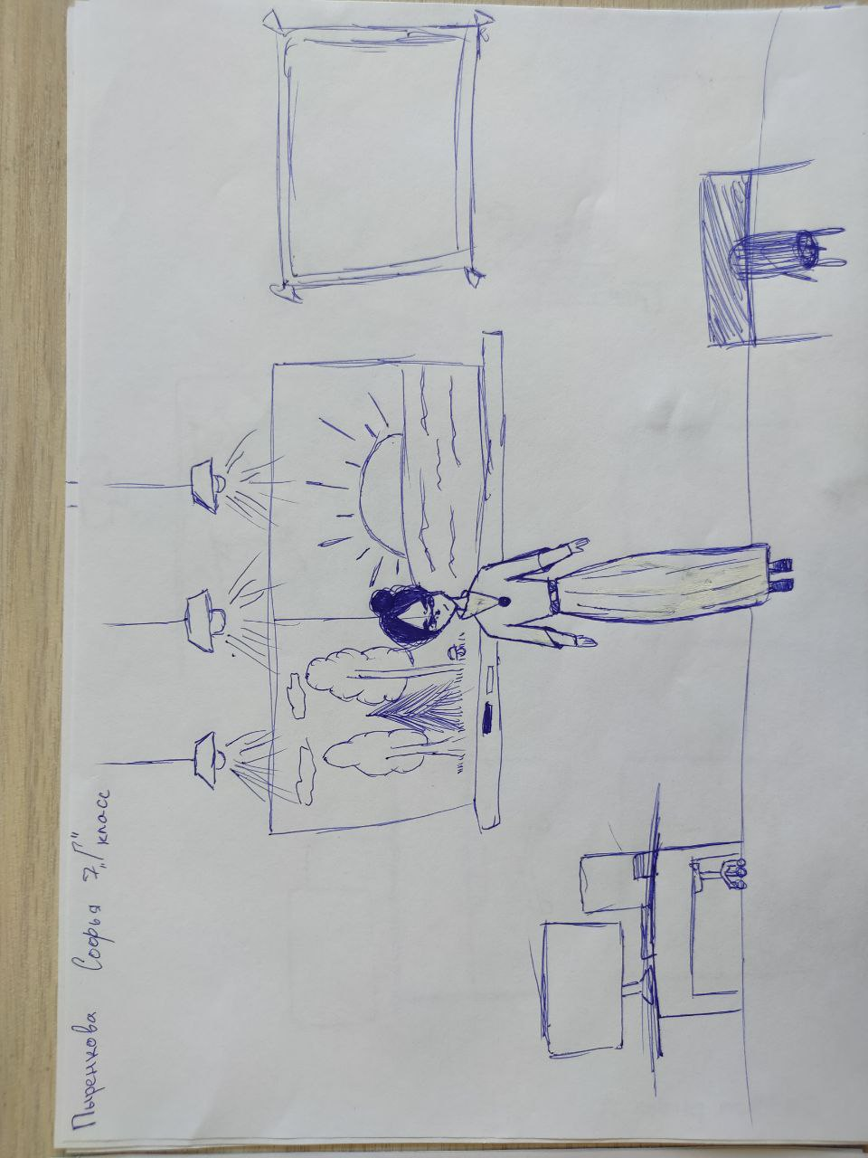
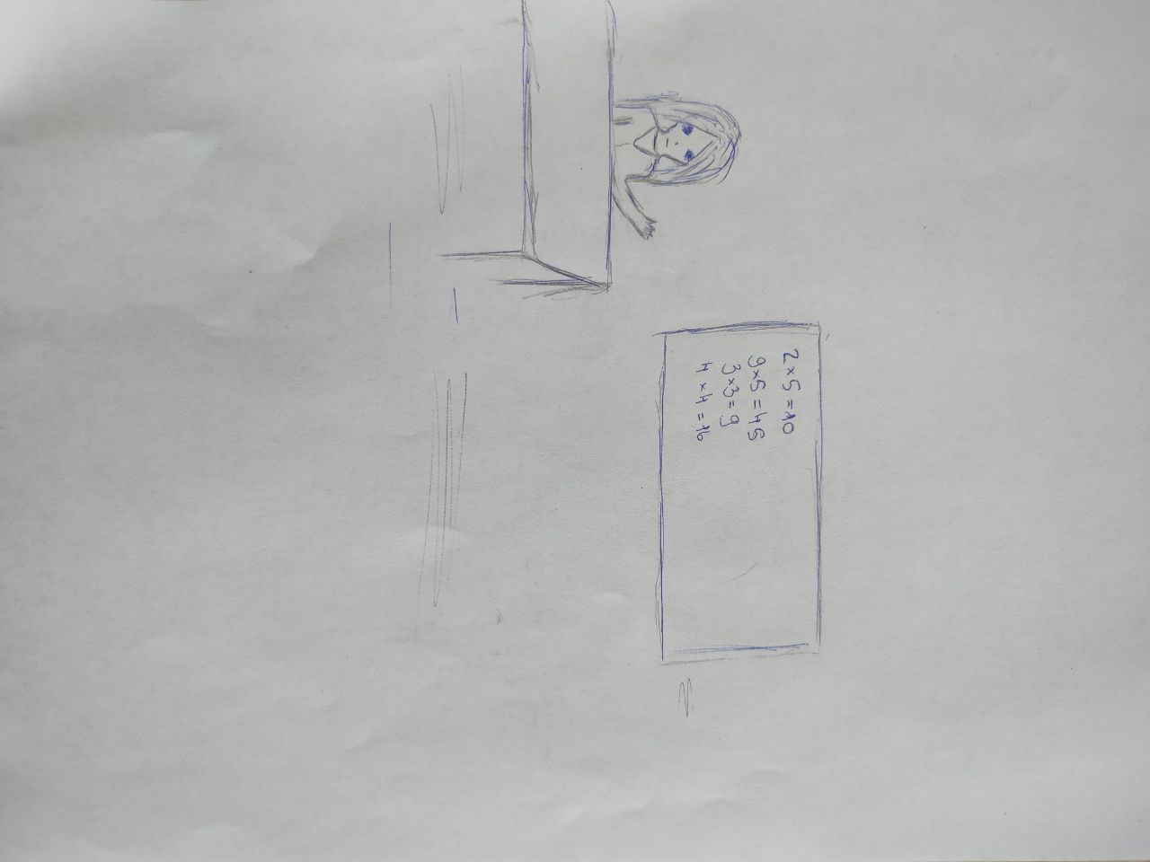
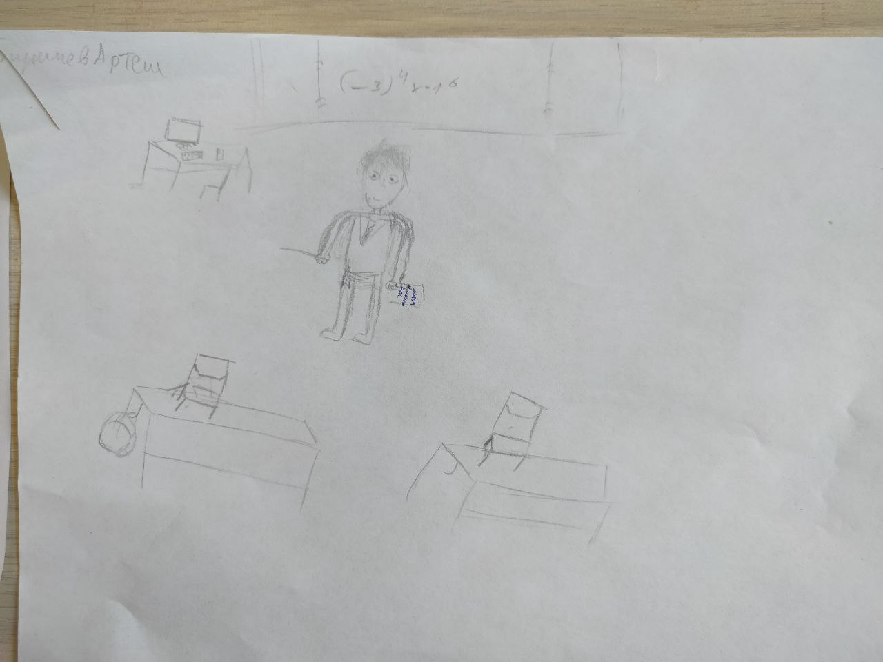
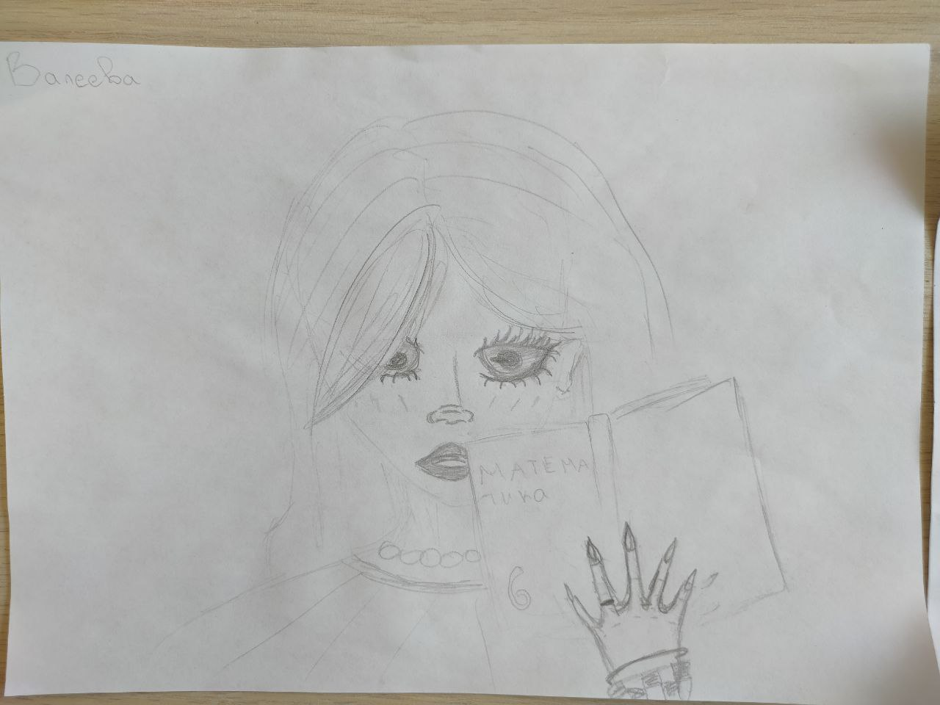
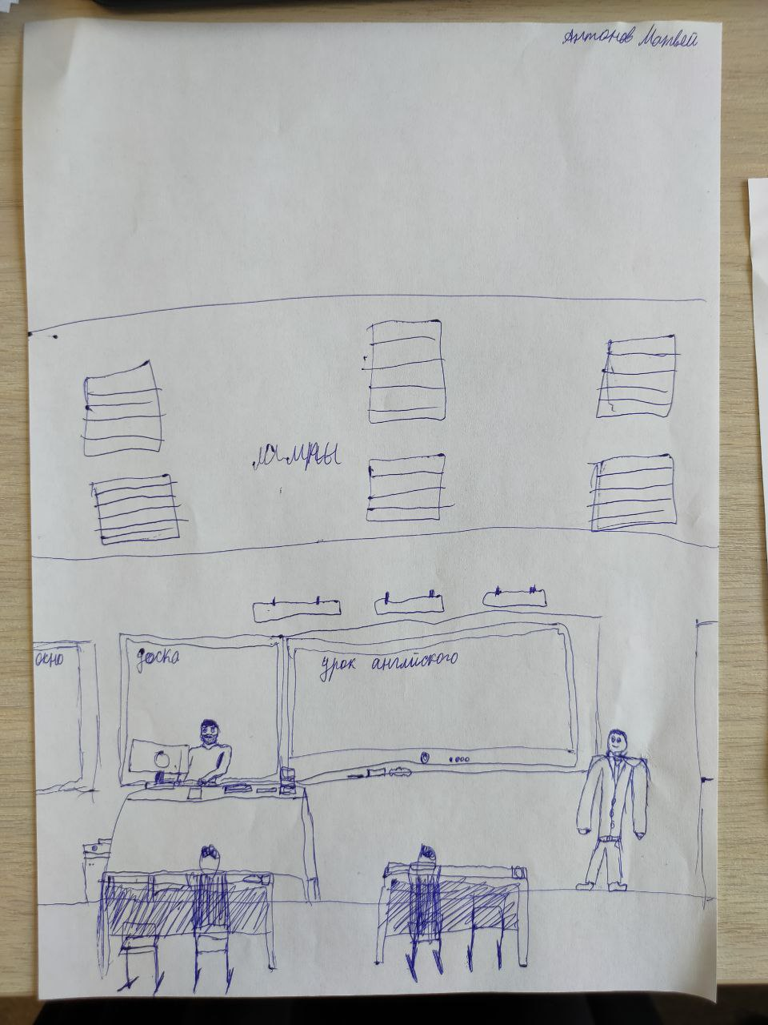
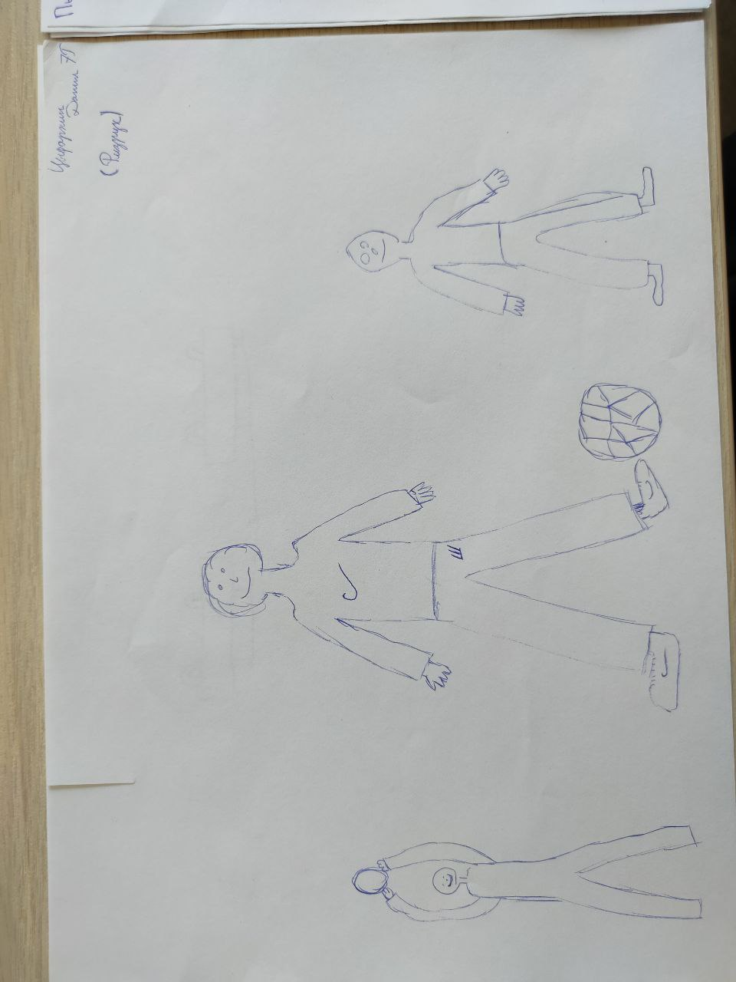
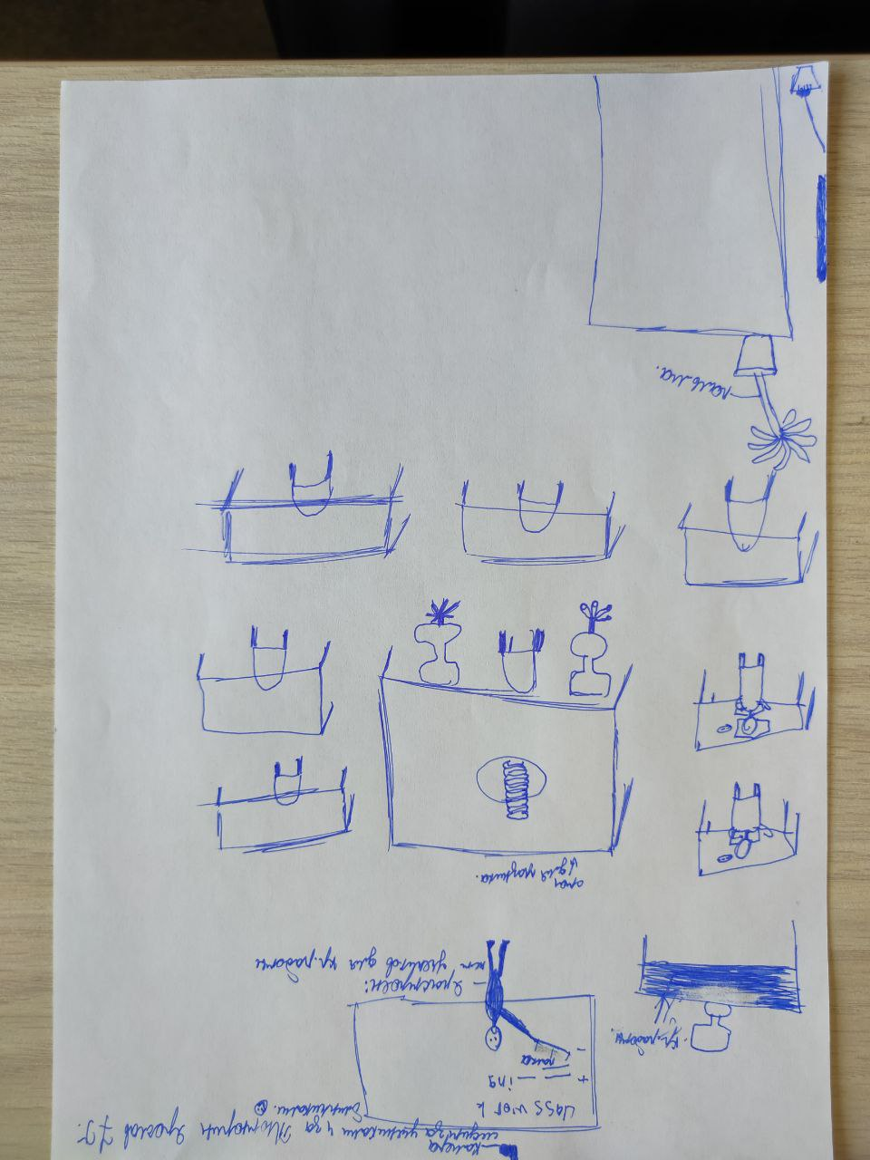
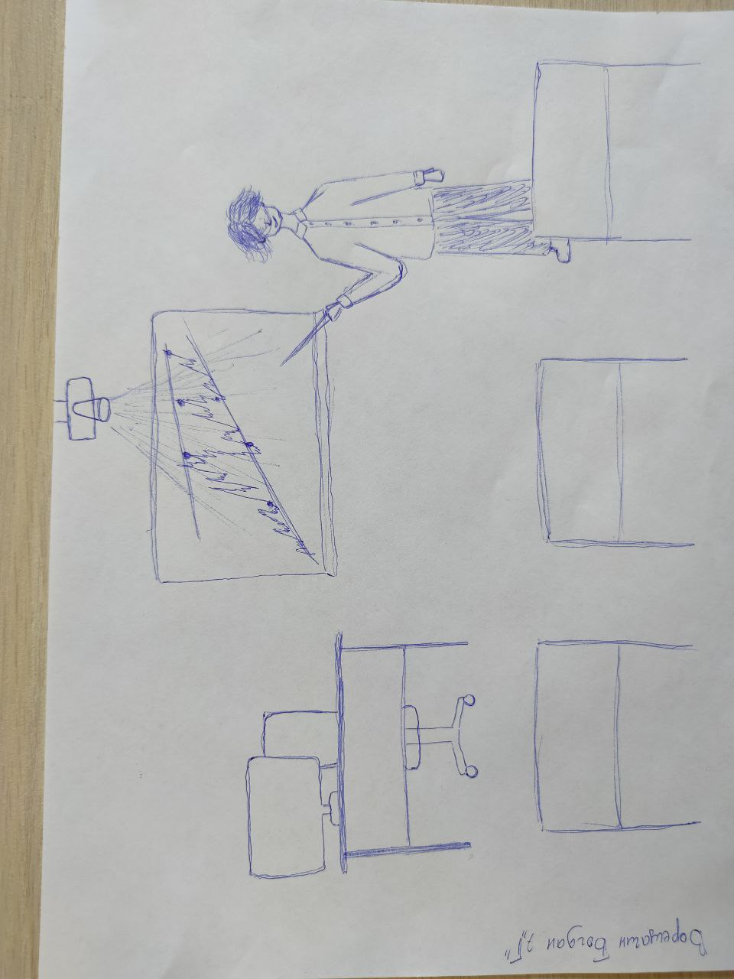
Конкурс рисунков «Я в роли будущего учителя» среди 7 класса.

Slide 8
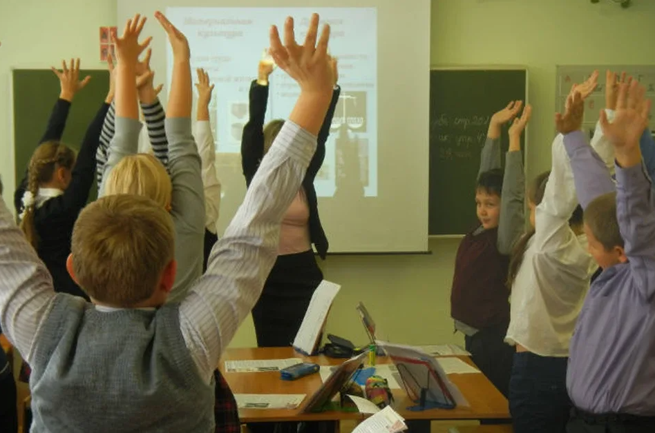
Первая вожатская практика: проведение активной переменки для учеников второго класса.

Slide 9
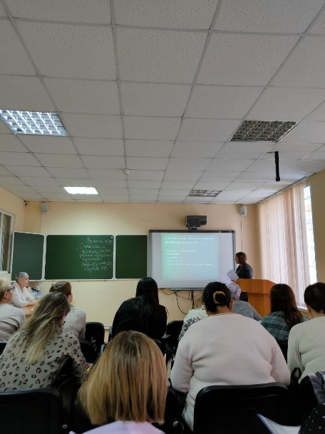
Урок в будущее
с педагогом-психологом начальных классов
Садиковой Гульнарой Фирдусовной,
где она поделилась своим большим опытом с ребятами из педагогического класса и их учителями и провела интересный тренинг «Что значит быть современным педагогом?»

Slide 10
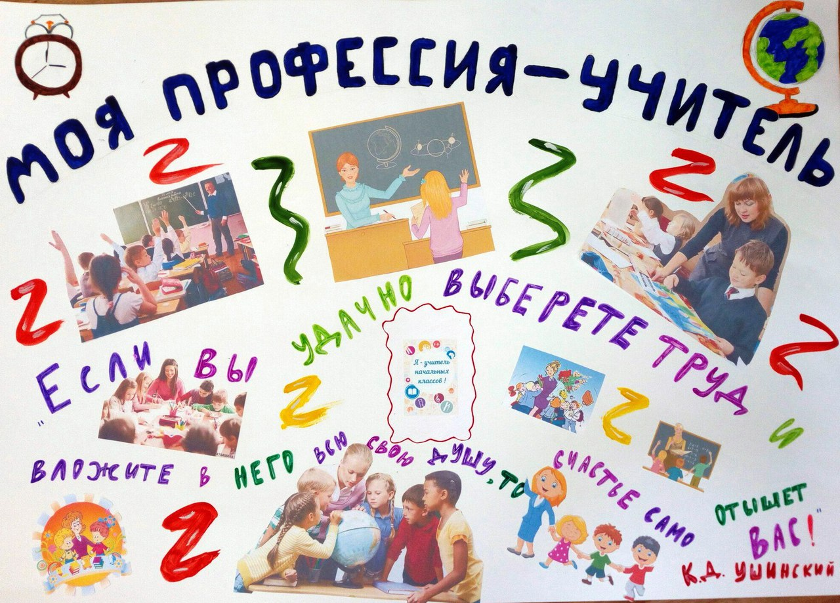
Подготовка газеты от педагогического класса: работа кипит полным ходом

Slide 11
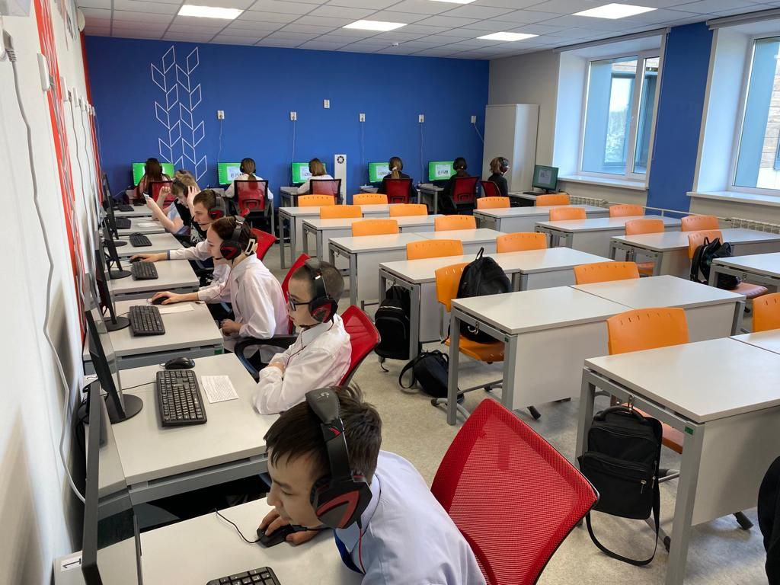
Участие в мастер – классе по развитию компьютерных навыков школьников на тему «Правила безопасности в социальных сетях», который провела специалист ЭВТ Зарипова Гулия Галимулловна.

Slide 12
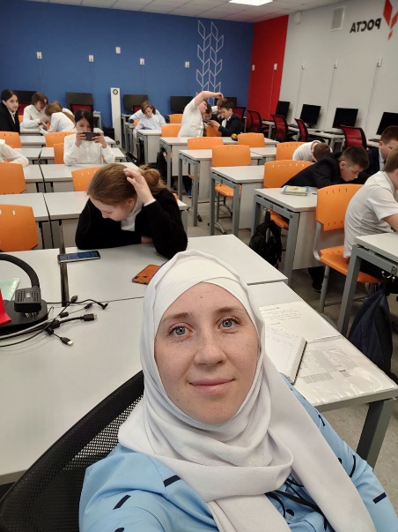
Прошли групповые занятия социально-психологического тренинга
«Характер в профессиональном становлении личности учителя»
под руководством педагога-психолога Рахмангуловой Гузяль Салимжановны.

Slide 13
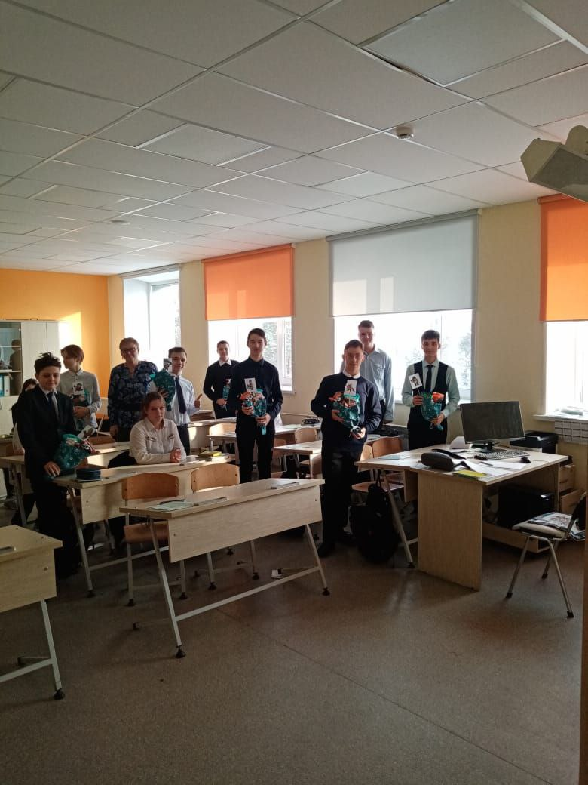
Интересные уроки
Ребята написали письма для участников СВО с теплыми словами поздравлений к 23 февраля.

Slide 14
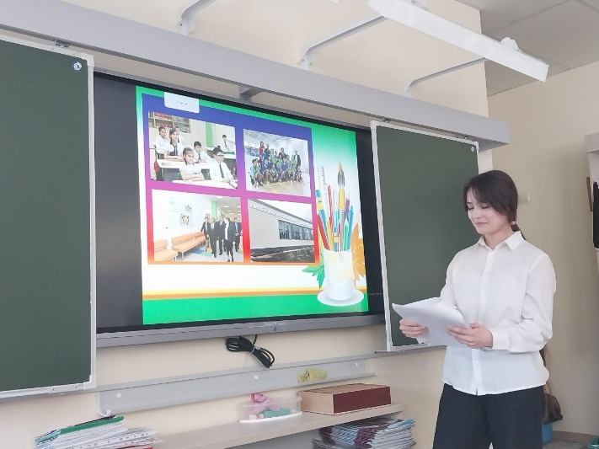
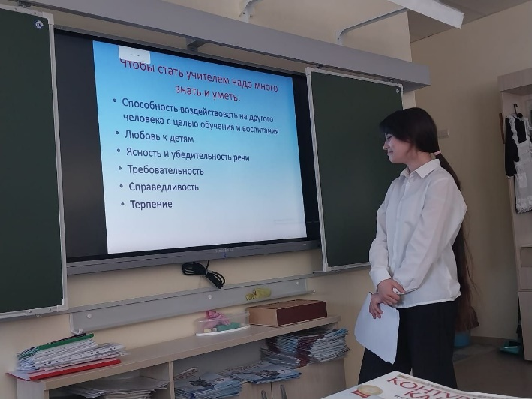
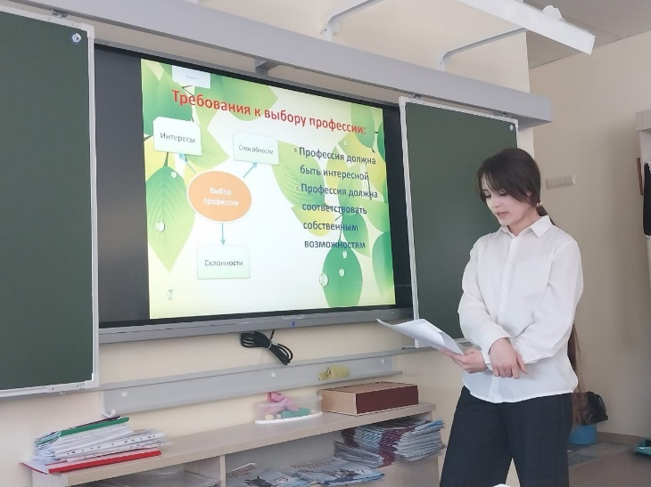
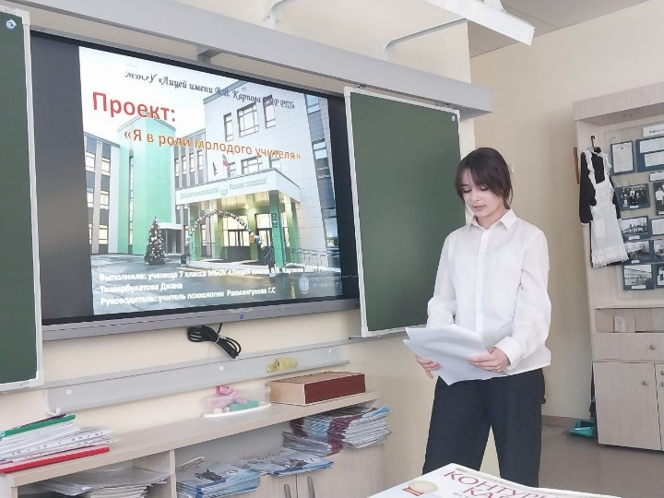
Прошла защита проектов
«Я в роли молодого учителя»

Slide 15
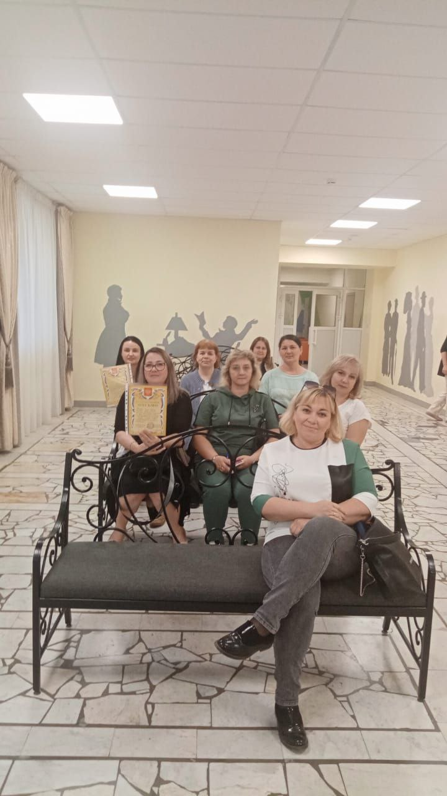
В стенах лицея прошло очередное родительское собрание для родителей учащихся Педагогических классов на тему:
«Особенности возрастного развития детей»
под руководством классного руководителя
Нагумановой Наили Фановны
и педагога-психолога
Рахмангуловой Гузяль Салимжановны.
Благодаря этому интересному обсуждению родители узнали много новой информации о возрастных изменениях и вариантах решения возникающих вопросов в воспитании детей.

Slide 16
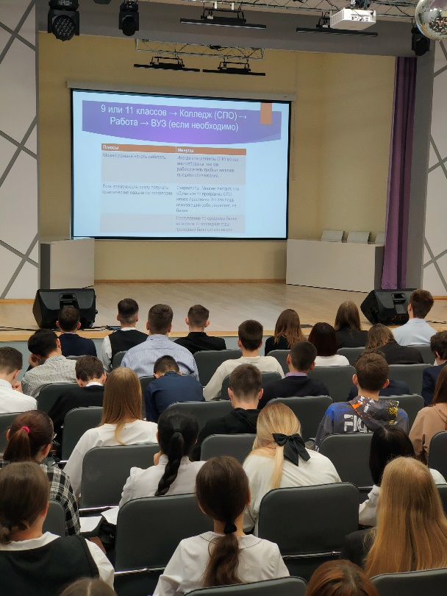
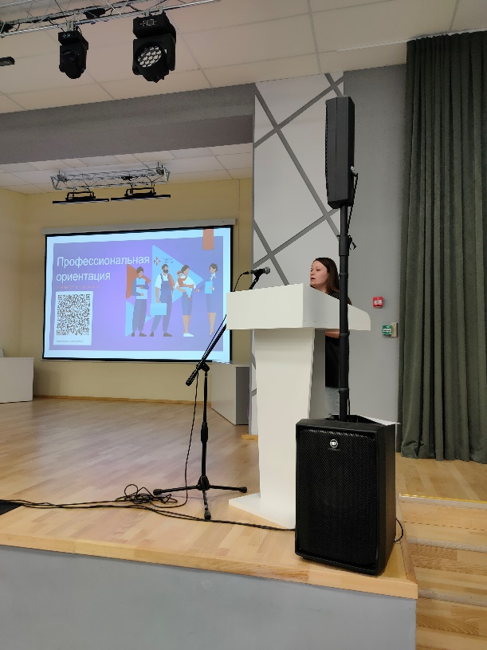
Интересные уроки
В рамках программы Педагогический класс прошел урок профориентации для учащихся от Зеленодольского Фонда Занятости

Slide 17
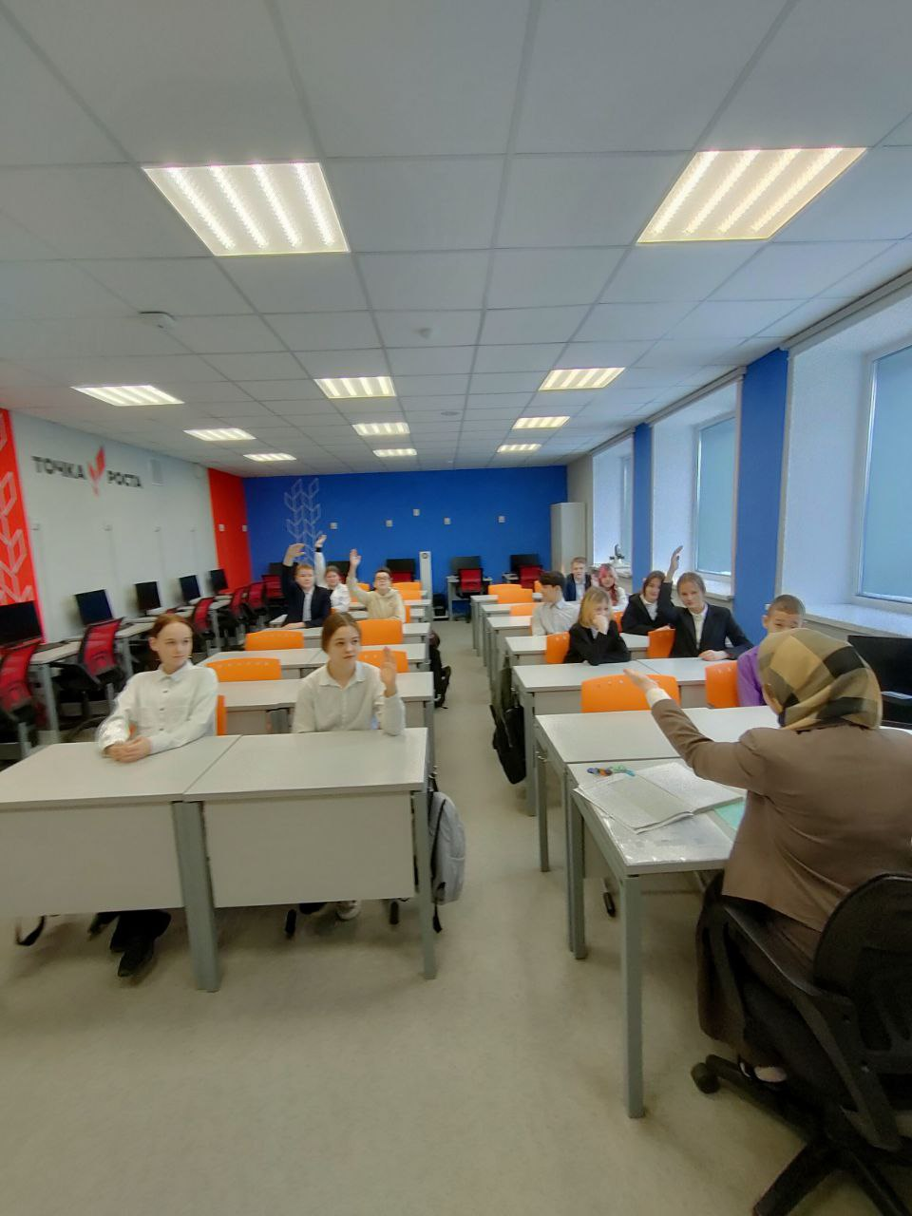
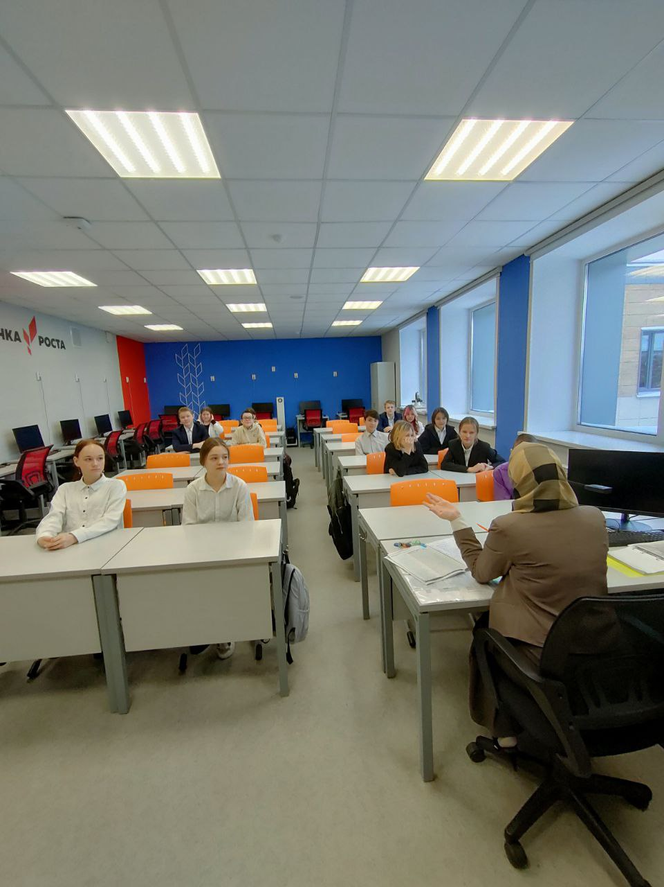
С учащимися провели беседу на тему: «Принципы и методики планирования работы», обсудили будущие стратегии, пожелания, а также помогли ответить некоторым ученикам на волнующие их вопросы, которые возникли в процессе проекта Педагогический класс.

Slide 18
Спасибо за внимание!
В новом учебном году мы планируем много интерактивных занятий, внедрение в образовательный процесс мультимедийных технологий. Для будущих учителей будем продолжать освещать вопросы медиации в образовании, конфликтологии, рассказывать о возможностях и ресурсах данных направлений.
Педагог-психолог:
Рахмангулова Гузяль Салимжановна
2022-2023 гг.

